Slide 1

Dirección de Entornos y Servicios Virtuales
Creada mediante Decreto 164/2021 (Art. 30) de Función Pública
Escribir con claridad en la era digital
IA, ortografía y estilo
Capacitador:
José Gabriel Ortiz Abella (Corrector de estilo)

Slide 2


Resultados de aprendizaje
1
🔹 Fortalecer habilidades de redacción y ortografía en
contextos académicos.
🔹 Identificar y corregir errores comunes en la escritura.
🔹 Aplicar reglas básicas de puntuación, acentuación
y estilo.
🔹 Usar responsablemente la IA en la escritura.

Slide 3
Temario
1
1. Ortografía básica y acentuación
2. Signos de puntuación
3. Redacción clara y coherente
4. Estilo y economía del lenguaje
5. Mayúsculas, minúsculas y cursivas
6. Siglas y abreviaturas
7. Errores frecuentes
8. IA y escritura

Slide 4



Momento 1
Exploración

Slide 5

Exploración
Contesta las preguntas de:
COMUNICAMOS MEJOR AL ESCRIBIR
CORRECTAMENTE
Notes:
Cuestionario:
https://view.genially.com/6090845e9144480d8cebe1c8/interactive-content-test-de-ortografia-y-redaccion?utm_source=chatgpt.com

Slide 6
Momento 2
Ambientación

Slide 7

El buen uso de los verbos
Por qué razón
Autor: Juancho Rois
Intérprete: Diomedes Díaz
© Sony Music, 1994.

Slide 8
El buen uso de los verbos
Intratar
Col. Tratar mal a alguien, ya sea con palabras o acciones, o simplemente tratándolo sin respeto.
Fuente: Instituto Caro y Cuervo. (1993). Diccionario de colombianismos. Instituto Caro y Cuervo.

Slide 9

Momento 3
Conceptos

Slide 10

Ortografía y acentuación
🌟 Palabras agudas, graves y esdrújulas
🔹 Agudas: llevan la fuerza en la última sílaba. Solo se tildan si terminan en n, s o vocal.
👉 Ejemplo: Café
📣 Ayer tomé tanto café que saludé a mi vecino, a la panadera, al ciclista... ¡a todo el mundo!
Fuente: Adobe/Stock
🔹 Graves o llanas: llevan la fuerza en la penúltima sílaba. Se tildan solo si NO terminan en n, s o vocal.
👉 Ejemplo: Árbol
🌳 Me subí a un árbol para tener señal de wi-fi.
🔹 Esdrújulas: llevan la fuerza en la antepenúltima sílaba. ¡Estas siempre se tildan!
👉 Ejemplo: Música
🎶 Puse música clásica para estudiar... y terminé durmiendo como un bebé.

Slide 11

Ortografía y acentuación
Tilde diacrítica: los gemelos fantásticos
Tú (pronombre) vs. Tu (posesivo):
👉 Tú tienes tu propio estilo… aunque sea de pijama todo el día.
Él (persona) vs. El (artículo):
👉 Él siempre se come el último pedazo de pizza.
Más (cantidad) vs. Mas (pero):
👉 Quiero más chocolate con fresas, mas no tengo dinero.
Dé (verbo dar) vs. De (preposición):
👉 ¡Ojalá te dé la carta que es de Petra!
Fuente: Adobe/Stock

Slide 12
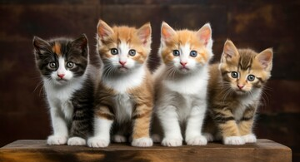
Ortografía y acentuación
❓❗ Porque, por qué, porqué y por que:
los cuatrillizos del caos.
¿Por qué? (pregunta)
👉 ¿Por qué los gatos se sientan en tus piernas? ¡Porque pueden!
Porque (respuesta)
👉 —¿Por qué llegaste tarde?
—Porque el perro se comió mis llaves. Y el desayuno. Y el almuerzo.
Porqué (sustantivo, como "la razón")
👉 Nunca entendí el porqué de su obsesión con coleccionar cucharitas de helado.
Por que (combinación poco común: preposición + conjunción)
👉 Luchó por que lo dejaran entrar... gratis al concierto.
Fuente: Adobe/Stock

Slide 13
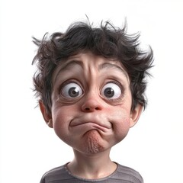
Signos de puntuación
🍽️ La coma: salvando vidas desde tiempos inmemoriales
🔹 Ejemplo: Vamos a comer, niños.
😇 Traducción: Vamos a comer con los niños.
😱 Sin coma: Vamos a comer niños. ¡¿CANÍBALES?!
🔔 Moraleja: ¡Una coma puede salvar vidas!
Fuente: Adobe/Stock

Slide 14
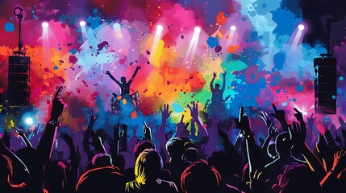
Signos de puntuación
🌧️ Punto y coma: el signo elegante y misterioso
El punto y coma es como un cruce entre una pausa larga y una conexión lógica.
🔹 Ejemplo: Llueve; sin embargo, saldremos.
☔ El clima dice que no, pero tu espíritu aventurero dice: ¡Estéreo Picnic allá voy; con botas de caucho!
Fuente: Adobe/Stock

Slide 15

Signos de puntuación
🧩 Paréntesis, comillas y guion: los signos de la aclaración, la cita y la unión
🔹 Paréntesis ( ): para meter aclaraciones, datos extras o chismes diarios.
👉 Mi gato (el que odia a los perros) aprendió a abrir la nevera.
🔹 Comillas " ": se usan para citar, destacar o señalar palabras irónicas.
👉 Mi primo dice que es “experto” en tecnología… pero llama al técnico para encender el wi-fi.
🔹 Guion –: une palabras o indica relaciones.
👉 Relación madre-hijo: un vínculo fuerte, especialmente cuando hay wi-fi compartido.
Fuente: Adobe/Stock

Slide 16

Signos de puntuación
⚠️ ¡Cuidado con las comas criminales!
Entre sujeto y verbo no va coma.
Incorrecto
Los estudiantes de último semestre de APT, presentaron su trabajo de grado.
😬 Esa coma parece un ataque de ansiedad antes de la sustentación.
Correcto
Los estudiantes de último semestre de APT presentaron su trabajo de grado.
🎓 Ahora sí, todo fluye como una buena defensa oral.
Fuente: Adobe/Stock

Slide 17

Redacción clara y coherente
🔗 Conectores: los puentes elegantes del lenguaje
Los conectores unen ideas
🔹 Además: es ese amigo que siempre suma algo.
👉 Estudié toda la noche; además, hice resúmenes con dibujitos y todo. 🎨
🔹 Sin embargo: el que te cambia la jugada.
👉 Quería ir a la fiesta; sin embargo, mi pareja me retuvo. 😴
🔹 Por tanto: lógico, serio, todo un filósofo.
👉 No estudié; por tanto, me convertí en un experto en mirar el techo durante el examen. 🤔
Fuente: Adobe/Stock

Slide 18
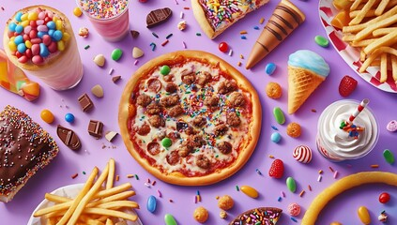
Redacción clara y coherente
❓ Ambigüedades: frases que confunden
más que spoilers sin contexto
🔹 Ejemplo ambiguo:
👉 Los niños comieron pizza y helado en el parque.
🤔 ¿Comieron ambos alimentos en el parque, o solo el helado fue en el parque?
🔹 Mejor así:
👉 Los niños comieron pizza y helado, ambos en el parque.
👉 Los niños comieron pizza en casa y helado en el parque. 🍕
Fuente: Adobe/Stock

Slide 19
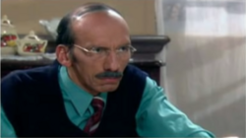
Redacción clara y coherente
🚫 Dequeísmo: el error favorito de los despistados
🔹 Incorrecto: Pienso de que vamos a ganar. ❌
🔹 Correcto: Pienso que vamos a ganar. ✅
Otros verbos con de que: alegrarse de que, estar seguro de que, olvidarse de que…
🧠 Pista: si preguntas con "¿de qué?" al principio y tiene lógica, entonces el "de qué" está bien usado en tu frase.
Fuente: https://es.wikipedia.org/wiki/Jorge_Herrera_%28actor%29

Slide 20

Redacción clara y coherente
👨‍🏫 Concordancia: que el verbo y el sujeto no se peleen
🔹 Ejemplo correcto: el grupo de estudiantes llegó puntual.
👉 Aunque “estudiantes” está en plural, el sujeto real es “el grupo” (singular), por eso el verbo va en singular.
❌ Incorrecto: El grupo de estudiantes llegaron puntual.
Fuente: Adobe/Stock

Slide 21
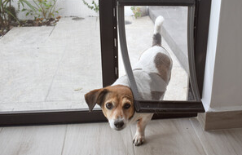
Estilo y economía
♻️ Redundancias: repetir lo repetido... otra vez
🔹 Ejemplos clásicos de “tengo palabras de sobra”:
Subir arriba 🚶⬆️ (¿Y si subes abajo?)
Bajar abajo 🚶⬇️ (¿Y si bajas arriba?)
Entrar adentro 🚪 (¿Y entras afuera?)
Salió afuera con sus propios pies 🦶 (Menos mal, porque con pies prestados sería raro)
💡 Cómo evitarlo: usa solo la palabra necesaria. Si ya implica una dirección o acción, no hay que repetirla.
Fuente: Adobe/Stock

Slide 22

Estilo y economía
🗯️ Muletillas: las palabritas que no sueltan el micrófono
🔹 Ejemplo:
👉 Entonces, o sea, básicamente, fui a la tienda, o sea, como que… entonces… compré papas.
😵 Al final uno no sabe si compró papas o si entró en una dimensión alternativa de explicaciones infinitas.
🔔 Tip: grábate hablando o escribe tus textos y luego edita como si fueras un chef: corta lo que sobre.
Fuente: Adobe/Stock

Slide 23

Estilo y economía
🧰 Reformular y variar: dale sabor a tu texto
🔹 Ejemplo:
👉 El perro corrió. El perro ladró. El perro durmió.
🔹 Reformulado con flow:
👉 El perro corrió por el parque, ladró felizmente y luego se echó a dormir como un campeón.
💡 Tip: usa sinónimos, cambia la estructura, juega con los verbos. Hay muchas formas de decir lo mismo sin sonar a “copia y pega”.
Fuente: Adobe/Stock

Slide 24

Estilo y economía
🎯 Adecuación: escribe como si le hablaras a tu lector ideal
No es lo mismo escribir para:
👩‍🏫 Docentes → Utiliza un registro formal, estructura clara y vocabulario preciso.
👧 Estudiantes de primaria → Explica con ejemplos sencillos, frases cortas y palabras conocidas.
👯 Mejores amigas → Tono relajado, natural, pero sin perder claridad (¡y sin caer en la fiesta de muletillas!)
💬 Tip: antes de escribir, pregúntate: ¿quién te va a leer?, ¿cómo lo entendería mejor?
Usar muchas palabras repetidas o frases innecesarias hace que el texto se vuelva confuso y aburrido.
Fuente: Adobe/Stock

Slide 25
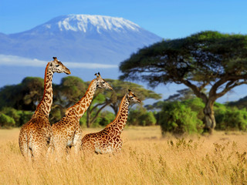
Mayúsculas y cursivas
Las mayúsculas sirven para resaltar ciertos nombres.
🔹 Dios: siempre con mayúscula cuando hablamos de la divinidad en contextos religiosos.
👉 Gracias a Dios, el examen tenía solo 5 preguntas. 🙌
🔹 Édgar: nombres propios de personas siempre con su mayúscula.
👉 Édgar no vino porque confundió el salón con la cafetería. 🍽️
🔹 África: continentes, países, ciudades… ¡todos con inicial mayúscula!
👉 Mi sueño es recorrer África con mochila y repelente. 🐘🌍
Fuente: Adobe/Stock

Slide 26

Mayúsculas y cursivas
Los títulos de libros, películas, periódicos o canciones se escriben con mayúscula y cursivas, pero no sus artículos, preposiciones y conjunciones (a menos que estén al inicio).
🔹 Ejemplo: Harry Potter y la piedra filosofal
👉 No Harry Potter Y La Piedra Filosofal, ni HARRY POTTER Y LA PIEDRA FILOSOFAL.
🎬 Otros ejemplos: Volver al futuro, El señor de los anillos, Cónclave, El espectador, The New Yok Times, Memorias de mis putas tristes…
🧃 Tip : ¡No digas “leí en el El Espectador”! Eso suena como "vi al el Adán". El artículo se dice una sola vez.
Fuente: Adobe/Stock

Slide 27
Siglas y abreviaturas
🔹CD (❌no CD’s), 🔹TIC (❌no TIC’s).
🏛️ Siglas con actitud: ESAP, ONU, Unesco (¡pero ojo con las mayúsculas!)
🔹 Las siglas se escriben en mayúscula completa si se pronuncian letra por letra y hasta cuatro:
ESAP (Escuela Superior de Administración Pública)
ONU (Organización de las Naciones Unidas)
🔹 Pero si se leen como una palabra, solo la primera letra va en mayúscula:
Unesco (se pronuncia: u-nes-co)
Unicef, Fedesarrollo, Icetex, Icfes, Dapre…

Slide 28
Siglas y abreviaturas
🔍 Sigla, acrónimo y abreviatura: que no se te enreden los cables
Término | ¿Qué es? | Ejemplo
Sigla | Conjunto de letras iniciales | ESAP, ONU, TIC
Acrónimo | Sigla que se pronuncia como palabra | Unesco, Ovni, Radar
Abreviatura | Versión corta de una palabra, con punto final | pág. (página), Sr. (señor), etc.

Slide 29

Errores frecuentes
👂 Homófonas: suenan igual, pero no son la misma cosa (como tus gemelos favoritos)
🔹 Haya / Halla / Aya
Haya: del verbo haber o también un árbol.
👉 Ojalá haya pizza en la reunión. 🍕
Halla: del verbo hallar, o sea, encontrar.
👉 Lucía siempre halla excusas para no estudiar. 📚
Aya: cuidadora de niños (muy de telenovela antigua).
👉 La aya de la mansión preparó el té. ☕
Fuente: Adobe/Stock

Slide 30

Errores frecuentes
👂 Homófonas
🔹 Ay / Ahí / hay
Ay: interjección que expresa dolor, sorpresa o emoción.
👉 ¡Ay! Me machuqué el dedo.
Ahí: adverbio de lugar, indica una posición cercana.
👉 Deja los libros ahí en la mesa. 📚
Aya: forma del verbo haber, indica existencia.
👉 Hay mucho whisky en el bar. ☕
Fuente: Adobe/Stock

Slide 31

Errores frecuentes
😵‍💫 Parónimas: se parecen, pero no
son lo mismo
🔹 Aptitud = capacidad, habilidad.
🔹 Actitud = disposición, ánimo.
👉 Tiene aptitud para las matemáticas, pero su actitud frente al examen fue de “me rindo”.
⚠️ No confundas: puedes tener toda la aptitud del mundo… pero con mala actitud, ni la tabla del 1 te salva.
Fuente: Adobe/Stock

Slide 32

Errores frecuentes
🚧 Conectores mal usados: “además” no sirve para todo, ¿vale?
❌ Estaba lloviendo, además, salí sin paraguas.
✅ Estaba lloviendo; sin embargo, salí sin paraguas.
💡 “Además” suma cosas:
👉 Me gusta el helado; además, amo las galletas. 🍦🍪
“Pero” o “sin embargo” contrastan:
👉 Quería salir, pero empezó a llover. ☔
Fuente: Adobe/Stock

Slide 33
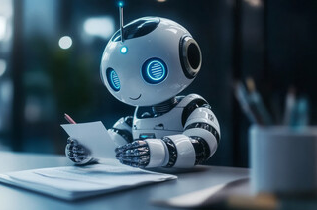
IA y escritura
La inteligencia artificial te puede ayudar a:
✅ Corregir errores.
Mejorar tu estilo.
Organizar ideas y argumentos.
Traducir o resumir textos.
⚠️ Pero cuidado...
Puede generar contenido impreciso o falso.
No tiene criterio ni pensamiento crítico.
Puede apagar tu voz como autor.
📌 Usa la IA de manera ética, responsable y no como reemplazo.
Verifica siempre las fuentes y los datos.
Reconoce cuándo la usaste.
Tu pensamiento es el protagonista.
Fuente: Adobe/Stock

Slide 34
Errores técnico comunes de la IA al redactar
✘ Los datos fue procesado por el algoritmo de clasificación.
✅ Los datos fueron procesados por el algoritmo de clasificación.
✘ La presión de agua incrementa cuando se cierra la válvula.
✅ La presión de agua aumenta cuando se cierra la válvula.
✘ La programación en Python es usada por muchos cientistas de datos.
✅ La programación en Python es usada por muchos científicos de datos.

Slide 35
Errores académicos comunes de la IA al redactar
✘ ... una perspectiva globalizada y reflexiva de carácter multidisciplinario interdisciplinar.
✅ ... una perspectiva global e interdisciplinaria.
✘ ... según lo expresado por los encuestados en la encuesta aplicada.
✅ ... según los resultados de la encuesta aplicada.
✘ ... los entes gubernamentales deben atender las problemáticas sociales...
✅ ... las entidades gubernamentales deben atender los problemas sociales...

Slide 36
Errores cotidianos comunes de la IA al redactar
✘ Hola te escribía para saber si querías que te llamara más tarde...
✅ Hola, te escribía para saber si querías que te llamara más tarde. ¡Gracias!
✘ Mañana voy a ir donde mi tía y después voy a donde tú.
✅ Mañana iré a casa de mi tía y luego pasaré por la tuya.
✘ No sé si vistes el correo...
✅ No sé si viste el correo...

Slide 37

Momento 4
Experiencia reflexiva con el saber

Slide 38
TIPS
1
✅ Escribe, lee, vuelve a leer y otra vez lee… así evitas errores y cuidas tu texto.
✅ Relee en voz alta.
✅ Usa correctores automatizados y la IA, pero no te fíes ciegamente, ¡comprueba!
✅ Menos es más: claridad y sencillez.
✅ ¡Practica todos los días!

Slide 39

Momento 5
Consolidación de los aprendizajes

Slide 40

Manos a la obra
¡A jugar se dijo!
1
Notes:
Cuestionario:
https://view.genially.com/6818257dc2620386b9f60c1a/interactive-content-quiz-millonario

Slide 41
Atentados
contra el español

Slide 42
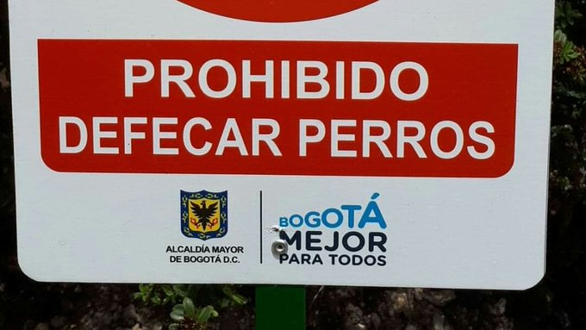
1
Fuente: https://x.com/arielanaliza/status/1058113725780185089

Slide 43
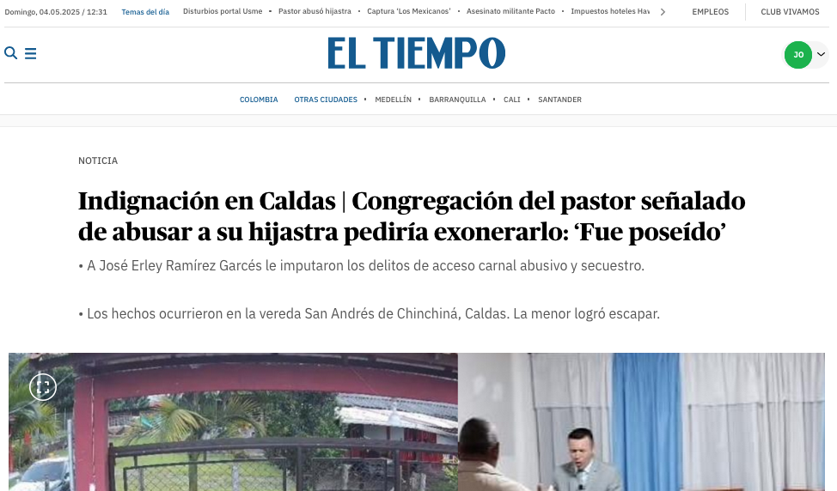
1
Fuente: https://www.eltiempo.com/colombia/otras-ciudades/indignacion-en-caldas-congregacion-del-pastor-senalado-de-abusar-a-su-hijastra-pediria-exonerarlo-fue-poseido-3450375

Slide 44
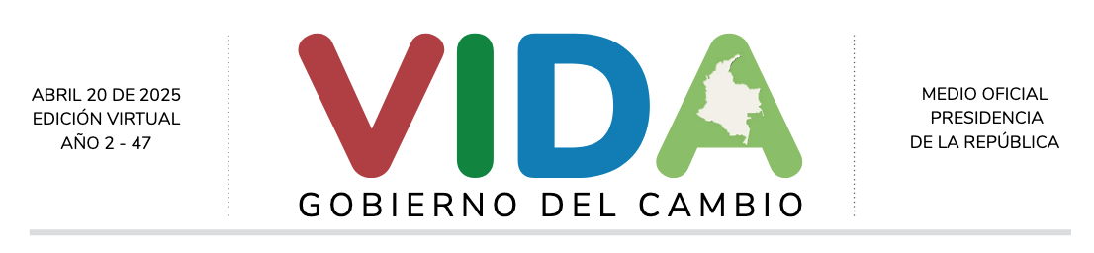
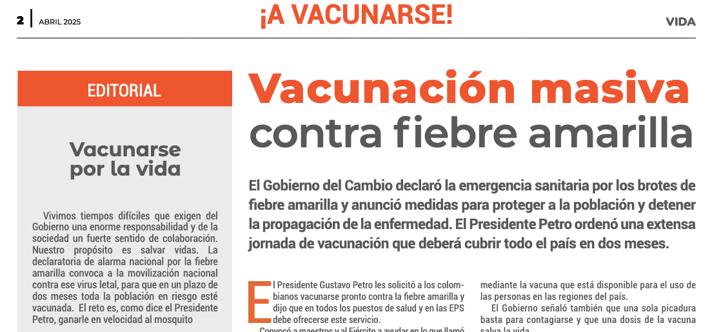
1
Fuente: https://www.presidencia.gov.co/prensa/HistorialVida/VIDA4725.pdf

Slide 45
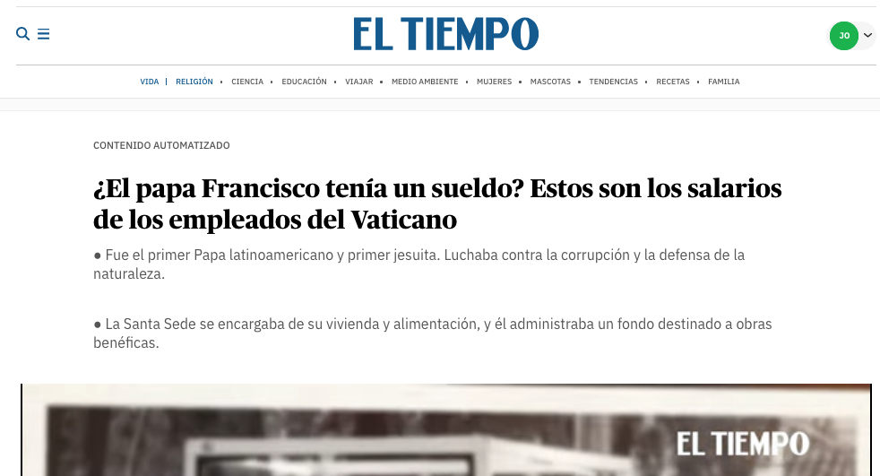
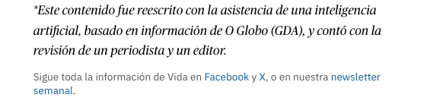
1
Fuente: https://www.eltiempo.com/vida/religion/el-papa-francisco-tenia-un-sueldo-estos-son-los-salarios-de-los-empleados-del-vaticano-3446810

Slide 46
Cierre
Conclusiones
Encuesta del taller
Notes:
https://forms.office.com/pages/responsepage.aspx?id=iANPshvm4EO557qlsNUSHse-UYQ0EkJGo9iiYwZ3RKBUMzVOWUNBSUtaNEs1NE9RM0pRRDJHUkFUNC4u

Slide 47
Conclusiones
✅ Escribir bien no es solo cuestión de reglas, sino de intención: necesitas saber qué quieres decir, cómo lo vas a decir y a quién te diriges.
✅ Si dominas la ortografía, la puntuación y el estilo, lograrás comunicarte con claridad, coherencia y precisión, habilidades clave en tu vida académica y profesional.
1
Notes:
https://forms.office.com/pages/responsepage.aspx?id=iANPshvm4EO557qlsNUSHse-UYQ0EkJGo9iiYwZ3RKBUMzVOWUNBSUtaNEs1NE9RM0pRRDJHUkFUNC4u

Slide 48
Conclusiones
✅ Recuerda que escribir bien es una habilidad que puedes entrenar. La inteligencia artificial puede ayudarte a mejorar, pero no puede pensar por ti.
✅ El criterio, la creatividad y la responsabilidad como autor siguen siendo tuyos. En el mundo académico, tu voz y tu pensamiento marcan la diferencia.
1
Notes:
https://forms.office.com/pages/responsepage.aspx?id=iANPshvm4EO557qlsNUSHse-UYQ0EkJGo9iiYwZ3RKBUMzVOWUNBSUtaNEs1NE9RM0pRRDJHUkFUNC4u

Slide 49
Bibliografía
Cassany, D. (2006). La cocina de la escritura. Anagrama.
Cassany, D. (2012). Enseñar lengua. Graó.
FundéuRAE. (2025). Recomendaciones lingüísticas. Fundación del Español Urgente. https://www.fundeu.es/
Lomas, C. (2004). Cómo enseñar a hacer cosas con las palabras: introducción a la didáctica de la expresión oral y escrita. Paidós.
Martínez de Sousa, J. (2018). Diccionario de ortografía de la lengua española. Trea.
Moreno, A. I., y Palazón, M. (2016). Cómo redactar textos académicos en español. Ediciones Universidad de Salamanca.
Paz Gago, F. (2021). Escribir con inteligencia artificial: cómo la IA puede ayudarte a escribir mejor. Editorial UOC.
Presidencia de la República de Colombia. (2025). Vida. https://www.presidencia.gov.co/prensa/HistorialVida/VIDA4725.pdf
Real Academia Española y Asociación de Academias de la Lengua Española. (2005). Diccionario panhispánico de dudas. Santillana.
Real Academia Española y Asociación de Academias de la Lengua Española. (2010). Ortografía de la lengua española. Espasa.
Vásquez, N. (2025, abril 24). El papa Francisco tenía un sueldo: estos son los salarios de los empleados del Vaticano. El Tiempo. https://www.eltiempo.com/vida/religion/el-papa-francisco-tenia-un-sueldo-estos-son-los-salarios-de-los-empleados-del-vaticano-3446810
Vega, M. (2025, abril 27). Indignación en Caldas: congregación del pastor señalado de abusar a su hijastra pediría exonerarlo, fue “poseído”. El Tiempo. https://www.eltiempo.com/colombia/otras-ciudades/indignacion-en-caldas-congregacion-del-pastor-senalado-de-abusar-a-su-hijastra-pediria-exonerarlo-fue-poseido-3450375
X / @arielanaliza. (2018, noviembre 1). Cuando alguien escribe “el servidor público es el que sirve en lo público al público”, algo se rompe por dentro. [Tweet]. https://x.com/arielanaliza/status/1058113725780185089
1

Slide 50

¡GRACIAS!

